Slide 1

动 态 规 划
讲解：ykw
董子宁
课件协力：MS·OI

Slide 2
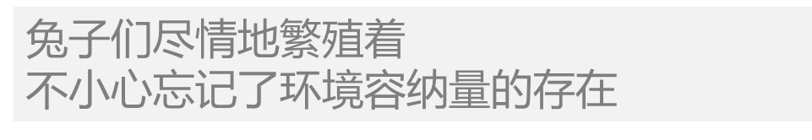
1
递推

Slide 3
斐波那契数列
问：一般而言，不缺草吃的小兔子在出生两个月后就有繁殖能力，且一对兔子每个月能生出一对小兔子来。这里，我们假设兔子还是长生不老的。你一旦得到了一对小兔子，那么在一年之后你最多可以得到多少只兔子？

Slide 4
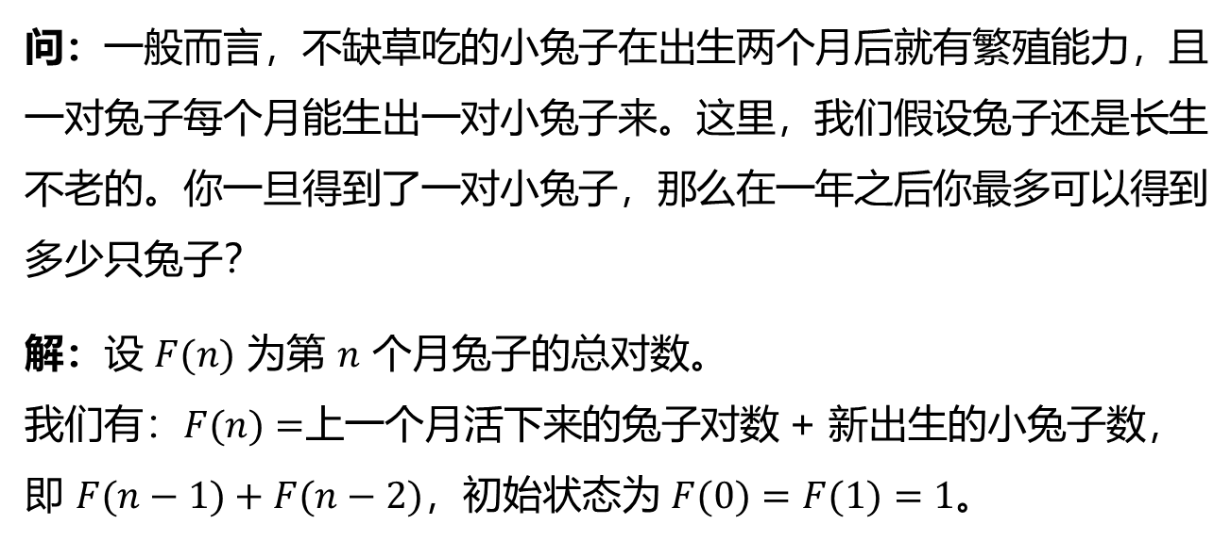
斐波那契数列
问：一般而言，不缺草吃的小兔子在出生两个月后就有繁殖能力，且一对兔子每个月能生出一对小兔子来。这里，我们假设兔子还是长生不老的。你一旦得到了一对小兔子，那么在一年之后你最多可以得到多少只兔子？
解：设 $F(n)$ 为第 $n$ 个月兔子的总对数。
我们有：$F(n)=$上一个月活下来的兔子对数 + 新出生的小兔子数，即 $F(n−1)+F(n−2)$，初始状态为 $F(0)=F(1)=1$。

Slide 5
斐波那契数列
问：求用 $1×2$ 的骨牌铺满大小为 $2×n$ 的方格的方案总数。

Slide 6
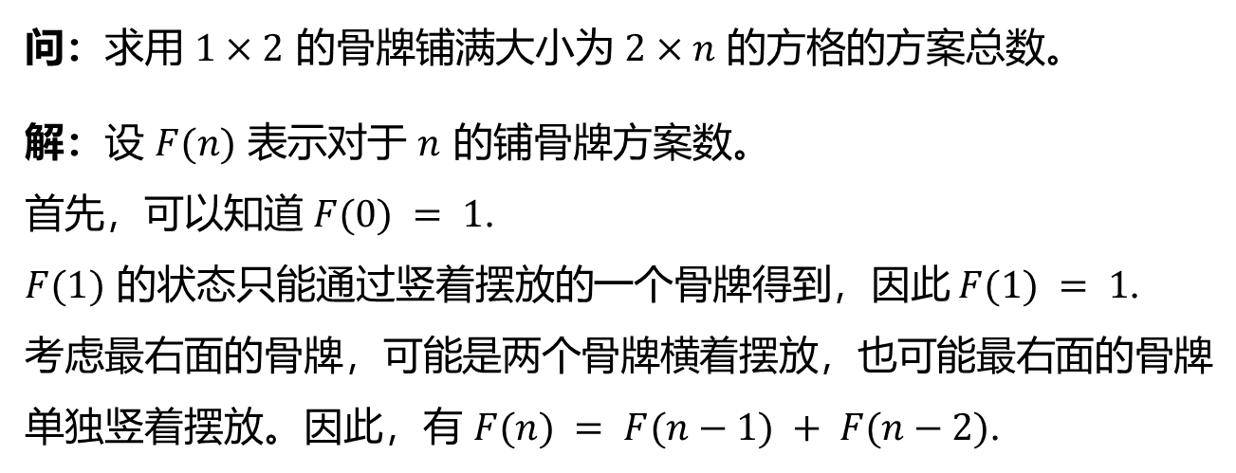
斐波那契数列
问：求用 $1×2$ 的骨牌铺满大小为 $2×n$ 的方格的方案总数。
解：设 $F(n)$ 表示对于 $n$ 的铺骨牌方案数。
首先，可以知道 $F(0) = 1$.
$F(1)$ 的状态只能通过竖着摆放的一个骨牌得到，因此 $F(1) = 1$.
考虑最右面的骨牌，可能是两个骨牌横着摆放，也可能最右面的骨牌单独竖着摆放。因此，有 $F(n) = F(n−1) + F(n−2)$.

Slide 7
平面分割问题 ①
问：$n$ 条直线最多能把平面分成多少区域 ?

Slide 8
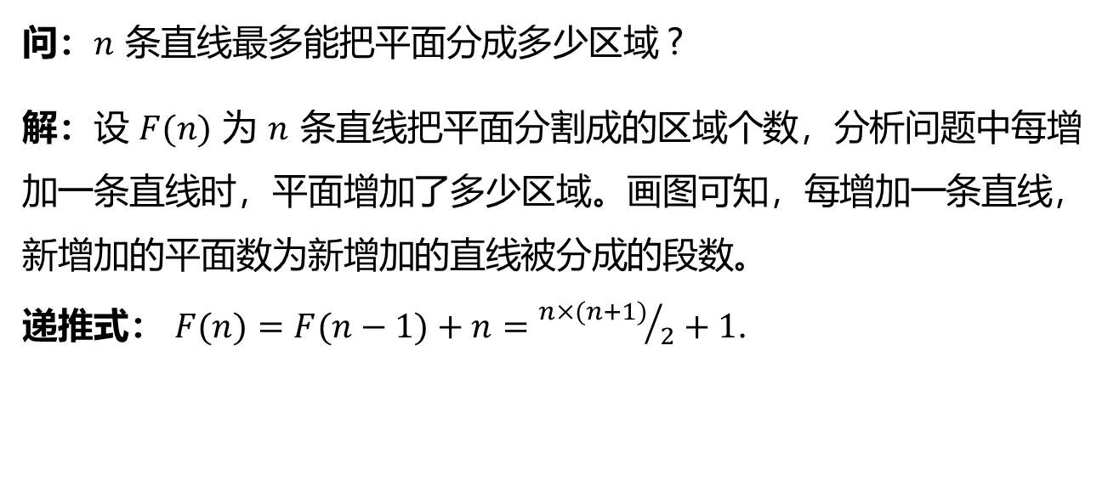
平面分割问题 ①
问：$n$ 条直线最多能把平面分成多少区域 ?
解：设 $F(n)$ 为 $n$ 条直线把平面分割成的区域个数，分析问题中每增加一条直线时，平面增加了多少区域。画图可知，每增加一条直线，新增加的平面数为新增加的直线被分成的段数。
递推式： $F(n)=F(n−1)+n={n×(n+1)}/2+1$.

Slide 9
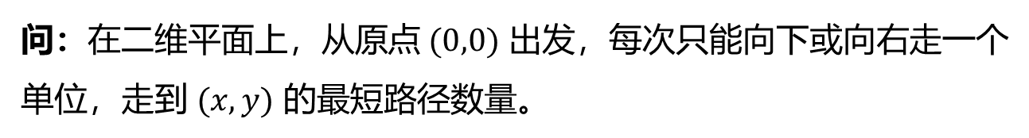
小学奥数问题
问：在二维平面上，从原点 $(0,0)$ 出发，每次只能向下或向右走一个单位，走到 $(x,y)$ 的最短路径数量。

Slide 10
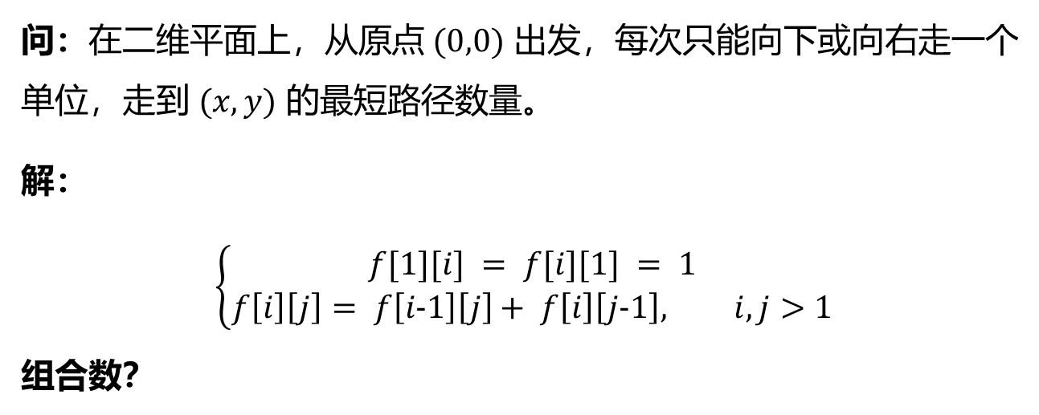
小学奥数问题
问：在二维平面上，从原点 $(0,0)$ 出发，每次只能向下或向右走一个单位，走到 $(x,y)$ 的最短路径数量。
解：
$$\left\{\begin{aligned}f[1][i] = f[i][1] = 1 \\ f\left[i\right]\left[j\right]= f\left[i−1\right]\left[j\right]+ f\left[i\right]\left[j−1\right], i,j>1\end{aligned}\right.$$
组合数？

Slide 11
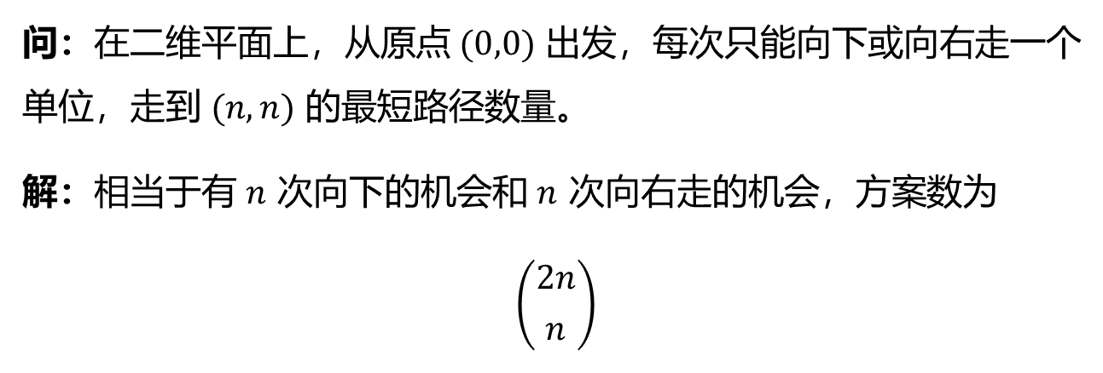
小学奥数问题
问：在二维平面上，从原点 $(0,0)$ 出发，每次只能向下或向右走一个单位，走到 $(n,n)$ 的最短路径数量。
解：相当于有 $n$ 次向下的机会和 $n$ 次向右走的机会，方案数为
$$\left({2n \atop n}\right)$$
C_{2n}
^{n}

Slide 12
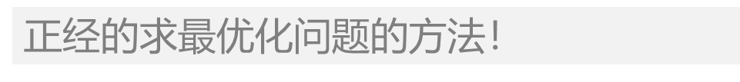
2
动态规划入门

Slide 13
INTRO
这篇课件用于DP入门。
前置技能：小学数学知识
约定几个英文缩写：
e.g. 例如 动物都是生物，e.g. 猫是生物。
etc. 等等 动物中有猫，狗，etc.
P.S. 备注 P.S. 这篇课件之后的内容很多是rxz做的。

Slide 14
硬币问题
您有无限多的硬币，硬币的面值为 1,5,10,50,100,500.
给定一个数额 𝑤，问您最少用多少枚硬币可以凑出 𝑤.

Slide 15
硬币问题
依据生活经验，我们可以采用这种策略：
先尽量用500的，然后尽量用100的……以此类推。
e.g. 666 = 1*500+1*100+1*50+1*10+1*5+1*1,共用10枚硬币。
这就是贪心了。
我们每次使用一个硬币，总能最大程度地解决问题（把剩下要凑的数额变小）。可是，贪心是一种只考虑眼前情况的策略。尽管这一套硬币面值可以采用贪心策略，但是迟早要栽跟头的。

Slide 16
硬币问题
我们考虑一组新的硬币面值：1,5,11.
于是有了一个反例：如果我们要凑出15，贪心策略是：
15 = 11+4*1，共用 5 枚硬币。
而最佳策略是：
15 = 3*5，共用3枚硬币。

Slide 17
硬币问题
贪心策略自此陷入困境：鼠目寸光。
在 w=15 时，贪心策略选择了面值 11 的硬币（因为这样可以尽可能降低要凑的数额）。
在选择了面值为 11 的硬币之后，我们只好面对 w=4 的处境。

Slide 18
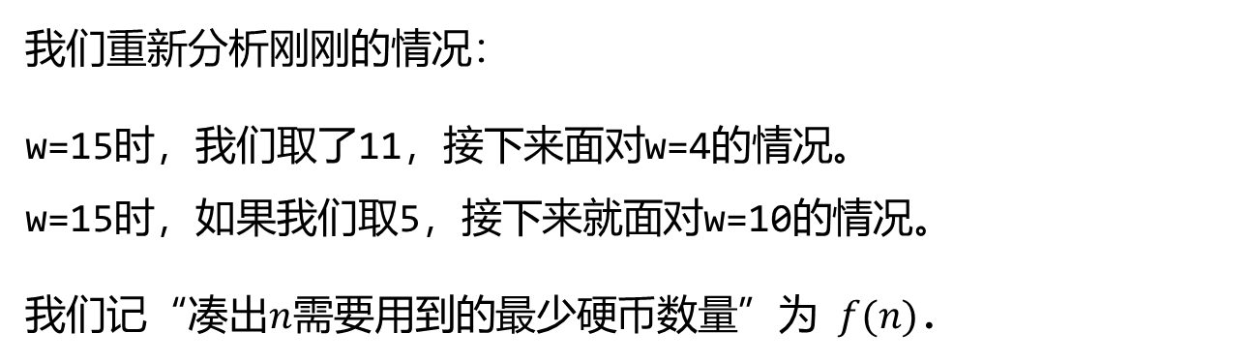
硬币问题
我们重新分析刚刚的情况：
w=15时，我们取了11，接下来面对w=4的情况。
w=15时，如果我们取5，接下来就面对w=10的情况。
我们记“凑出$n$需要用到的最少硬币数量”为 $f(n)$.

Slide 19
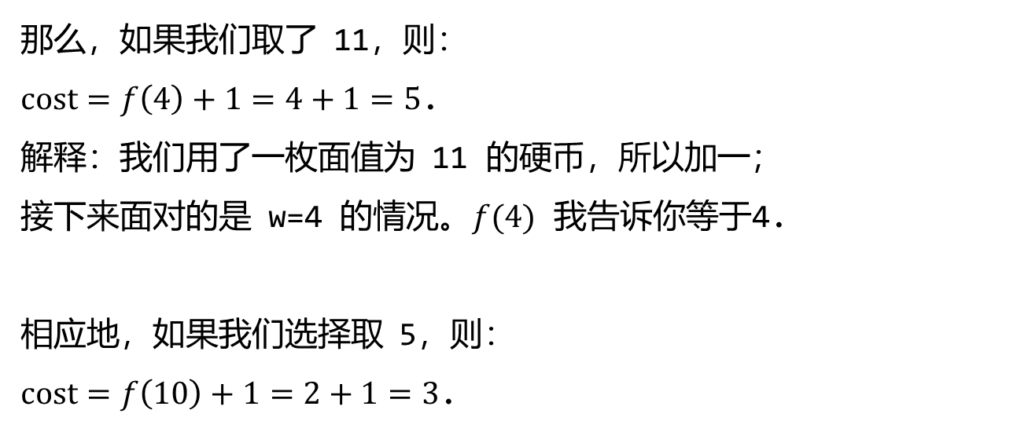
硬币问题
那么，如果我们取了 11，则：
$cost=f\left(4\right)+1=4+1=5$.
解释：我们用了一枚面值为 11 的硬币，所以加一；
接下来面对的是 w=4 的情况。$f(4)$ 我告诉你等于4.
相应地，如果我们选择取 5，则：
$cost=f\left(10\right)+1=2+1=3$.

Slide 20
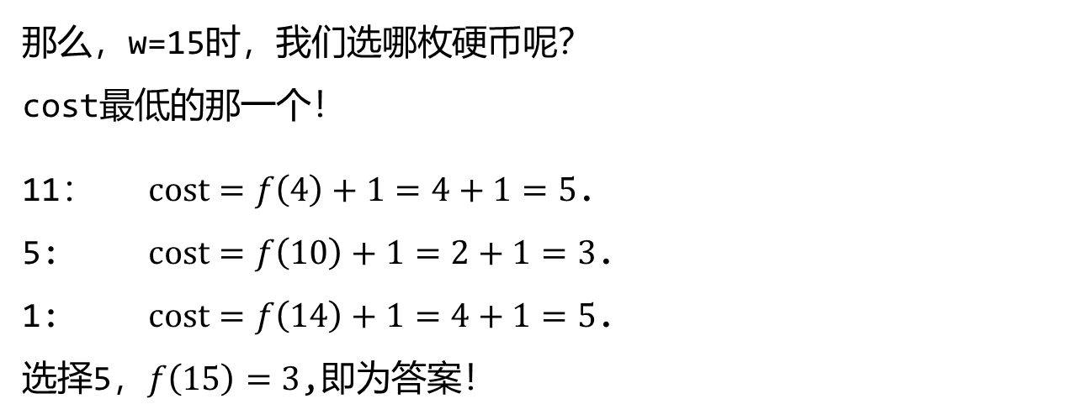
硬币问题
那么，w=15时，我们选哪枚硬币呢？
cost最低的那一个！
11： $cost=f\left(4\right)+1=4+1=5$.
5: $cost=f\left(10\right)+1=2+1=3$.
1: $cost=f\left(14\right)+1=4+1=5$.
选择5，$f\left(15\right)=3$,即为答案！

Slide 21
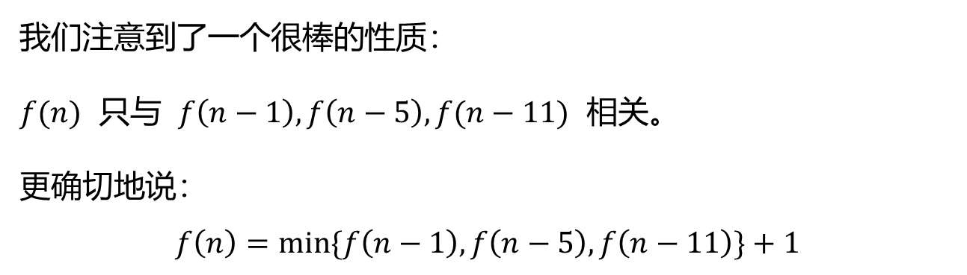
硬币问题
我们注意到了一个很棒的性质：
$f(n)$ 只与 $f\left(n−1\right),f\left(n−5\right),f(n−11)$ 相关。
更确切地说：
$$f\left(n\right)=min⁡\{f\left(n−1\right),f\left(n−5\right),f\left(n−11\right)\}+1$$

Slide 22
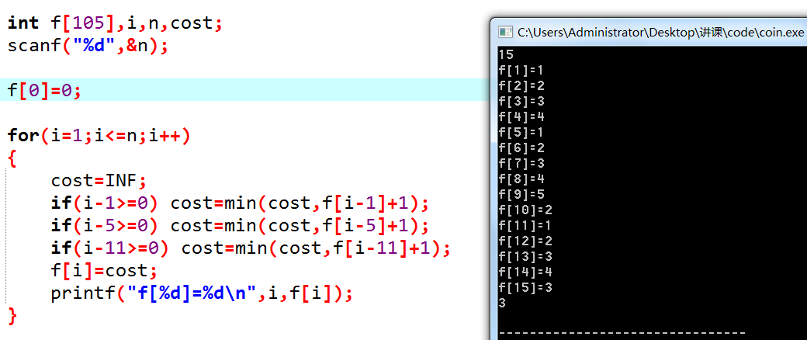
硬币问题

Slide 23
硬币问题
这个做法和贪心的区别是：
这个算法对给定的w，会算出取1、5、11的代价，从而确定最终答案。
而贪心直接选择可选的最大硬币，一条路走到黑。

Slide 24
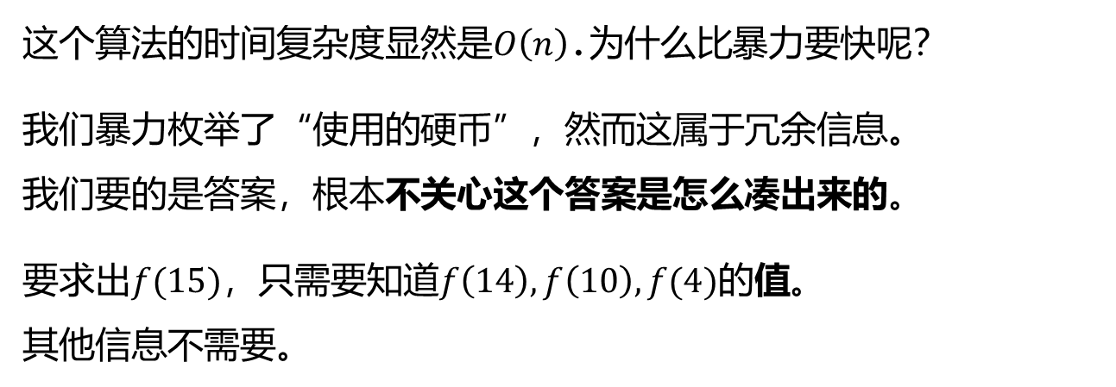
硬币问题
这个算法的时间复杂度显然是$O\left(n\right)$.为什么比暴力要快呢？
我们暴力枚举了“使用的硬币”，然而这属于冗余信息。
我们要的是答案，根本不关心这个答案是怎么凑出来的。
要求出$f(15)$，只需要知道$f\left(14\right),f\left(10\right),f(4)$的值。
其他信息不需要。

Slide 25
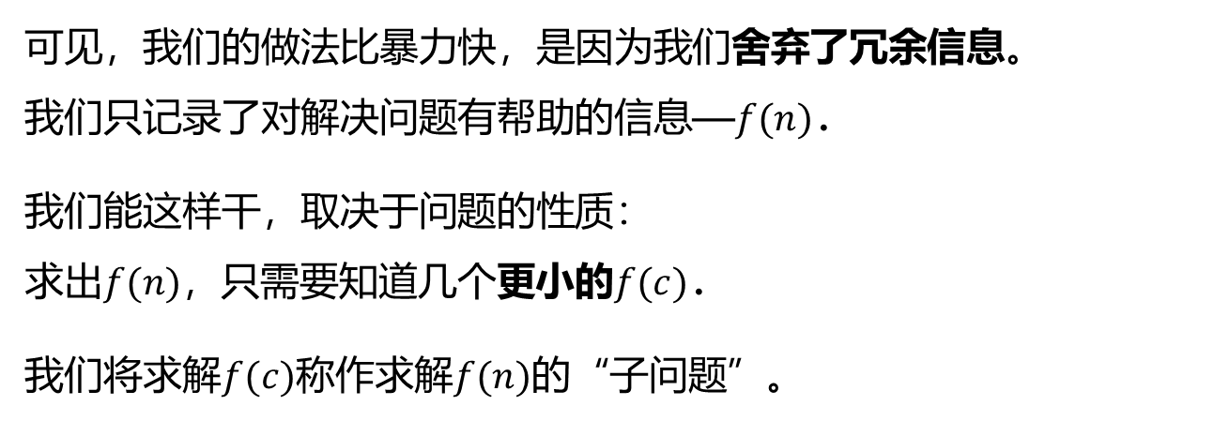
硬币问题
可见，我们的做法比暴力快，是因为我们舍弃了冗余信息。
我们只记录了对解决问题有帮助的信息——$f(n)$.
我们能这样干，取决于问题的性质：
求出$f(n)$，只需要知道几个更小的$f(c)$.
我们将求解$f(c)$称作求解$f(n)$的“子问题”。

Slide 26
动态规划
这就是动态规划（DP, dynamic programming）.
将一个问题拆成几个子问题，分别求解这些子问题，即可推断出大问题的解。

Slide 27
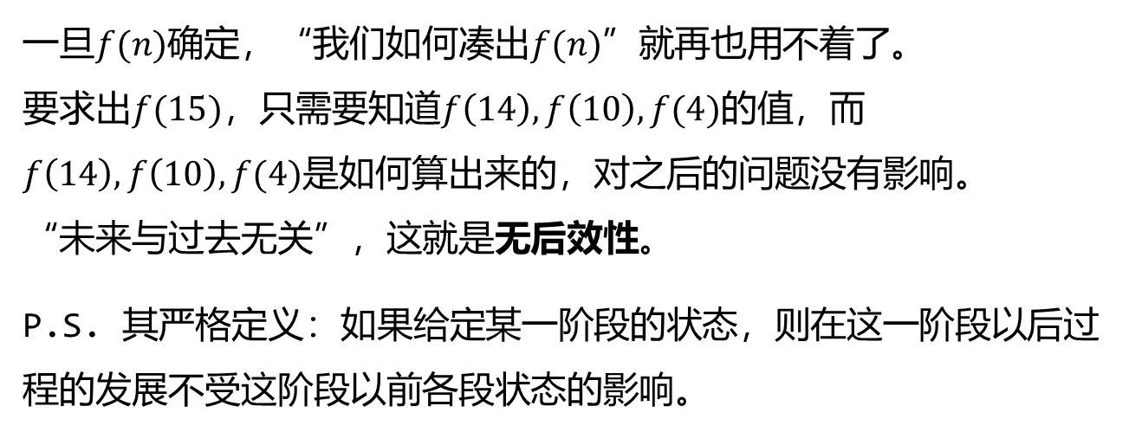
动态规划
一旦$f(n)$确定，“我们如何凑出$f(n)$”就再也用不着了。
要求出$f(15)$，只需要知道$f\left(14\right),f\left(10\right),f(4)$的值，而$f\left(14\right),f\left(10\right),f(4)$是如何算出来的，对之后的问题没有影响。
“未来与过去无关”，这就是无后效性。
P.S. 其严格定义：如果给定某一阶段的状态，则在这一阶段以后过程的发展不受这阶段以前各段状态的影响。

Slide 28
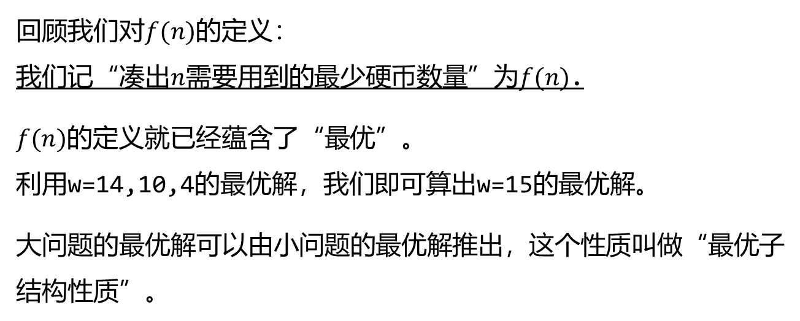
动态规划
回顾我们对$f(n)$的定义：
我们记“凑出$n$需要用到的最少硬币数量”为$f(n)$.
$f(n)$的定义就已经蕴含了“最优”。
利用w=14,10,4的最优解，我们即可算出w=15的最优解。
大问题的最优解可以由小问题的最优解推出，这个性质叫做“最优子结构性质”。

Slide 29
动态规划
什么情况下我们能使用DP呢？
我们能将大问题拆成几个小问题，且满足
无后效性
最优子结构性质

Slide 30
动态规划
给出一个数字三角形，从其中一个位置只能走到其正下方和右下方两个位置。现在你在三角形的左上角，请找出一条走向最后一行的路径使得这条路径经过的数字之和最大。输出这条路径经过数字的和。
7
3 8
8 1 0
2 7 4 4
4 5 2 6 5

Slide 31
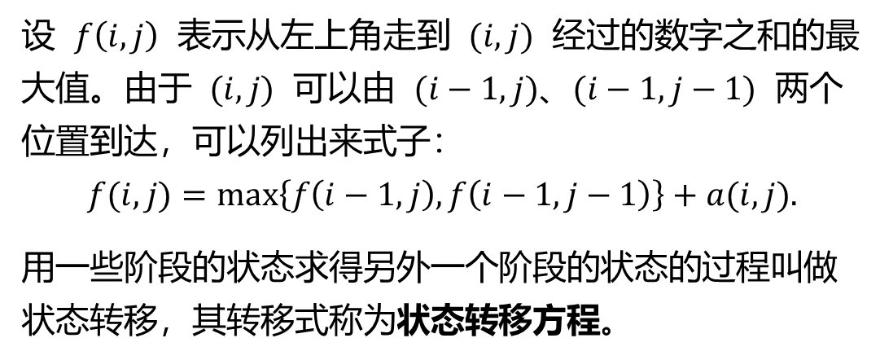
动态规划
设 $f\left(i,j\right)$ 表示从左上角走到 $(i,j)$ 经过的数字之和的最大值。由于 $(i,j)$ 可以由 $(i−1,j)$、$(i−1,j−1)$ 两个位置到达，可以列出来式子：
$$f(i,j)=max⁡\left\{f\left(i−1,j\right),f\left(i−1,j−1\right)\right\}+a(i,j).$$
用一些阶段的状态求得另外一个阶段的状态的过程叫做状态转移，其转移式称为状态转移方程。
7
3 8
8 1 0
2 7 4 4
4 5 2 6 5
状态转移
7
10 15
18 16 15
20 25 20 19
24 30 27 26 24

Slide 32
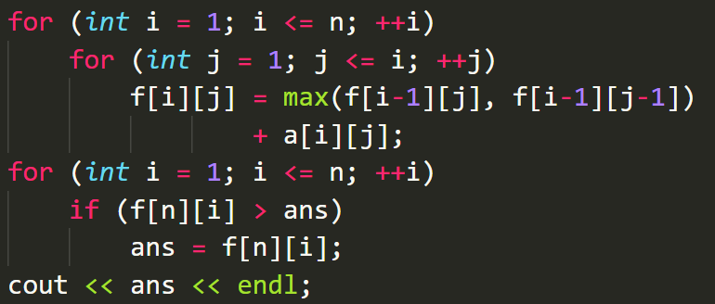
动态规划
7
3 8
8 1 0
2 7 4 4
4 5 2 6 5
状态转移
7
10 15
18 16 15
20 25 20 19
24 30 27 26 24

Slide 33
动态规划
练习时间：
P1095 守望者的逃离(简单递推1)10min
P1586 四方定理(简单递推2) 10min
P3842 [TJOI2007]线段(简单递推3，选做)
状态转移

Slide 34
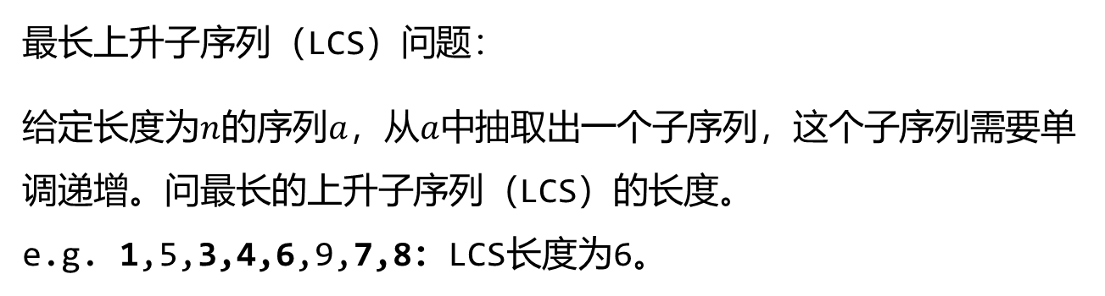
最长上升子序列
最长上升子序列（LCS）问题：
给定长度为$n$的序列$a$，从$a$中抽取出一个子序列，这个子序列需要单调递增。问最长的上升子序列（LCS）的长度。
e.g. 1,5,3,4,6,9,7,8：LCS长度为6。

Slide 35
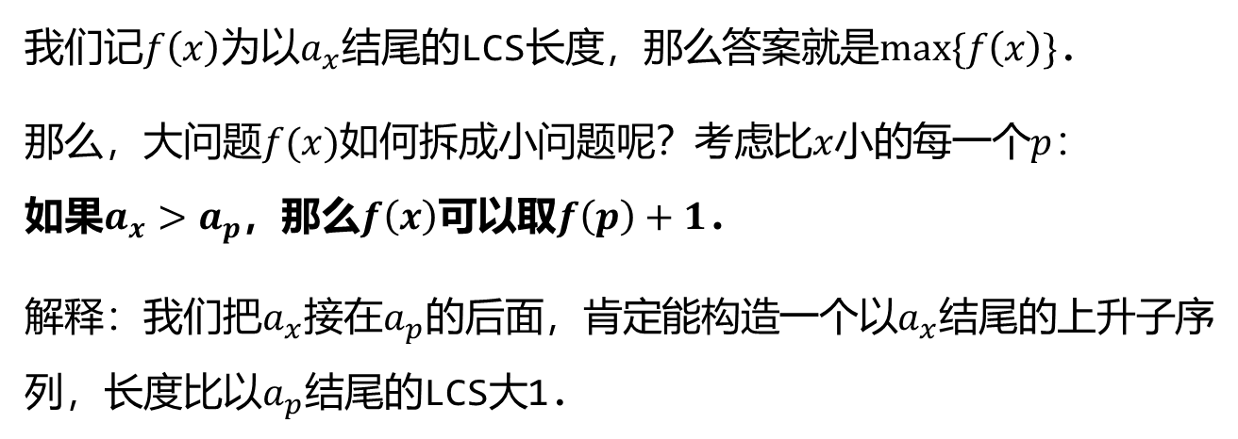
最长上升子序列
我们记$f\left(x\right)$为以$a_{x}$结尾的LCS长度，那么答案就是$max\{f\left(x\right)\}$.
那么，大问题$f(x)$如何拆成小问题呢？考虑比$x$小的每一个$p$：
如果$a_{x}>a_{p}$，那么$f\left(x\right)$可以取$f\left(p\right)+1$.
解释：我们把$a_{x}$接在$a_{p}$的后面，肯定能构造一个以$a_{x}$结尾的上升子序列，长度比以$a_{p}$结尾的LCS大1.

Slide 36
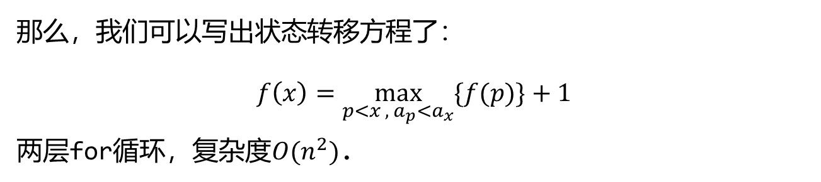
最长上升子序列
那么，我们可以写出状态转移方程了：
$$f\left(x\right)=\max_{p<x , a_{p}<a_{x}}{\{f(p)\}}+1$$
两层for循环，复杂度$O(n^{2})$.

Slide 37
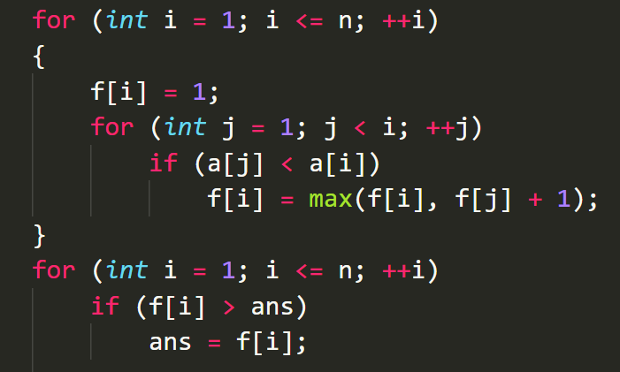
最长上升子序列
for (int i = 1; i <= n; ++i)
{
f[i] = 1;
for (int j = 1; j < i; ++j)
if (a[j] < a[i])
f[i] = max(f[i], f[j] + 1);
}
for (int i = 1; i <= n; ++i)
if (f[i] > ans)
ans = f[i];

Slide 38
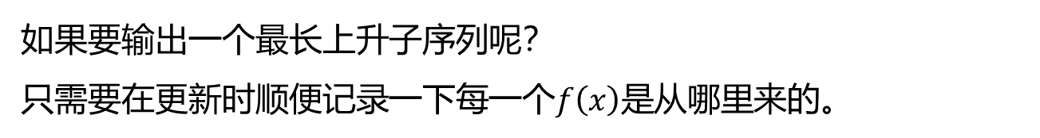
最长上升子序列
如果要输出一个最长上升子序列呢？
只需要在更新时顺便记录一下每一个$f\left(x\right)$是从哪里来的。

Slide 39
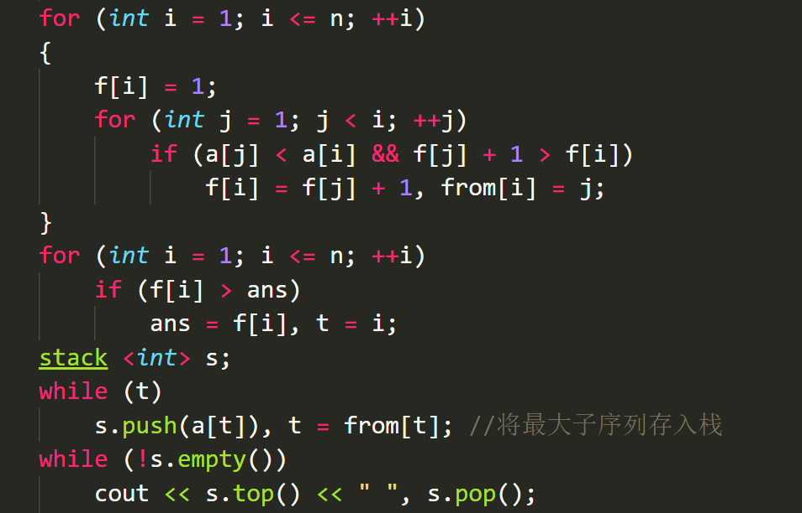
最长上升子序列
if (a[j] < a[i] && f[j] + 1 > f[i])
f[i] = f[j] + 1, from[i] = j;
... // 中略
if (f[i] > ans)
ans = f[i], t = i;
stack<int> s;
while (t)
s.push(t), t = from[t];
while (!s.empty())
cout << s.top() << endl, s.pop();

Slide 40
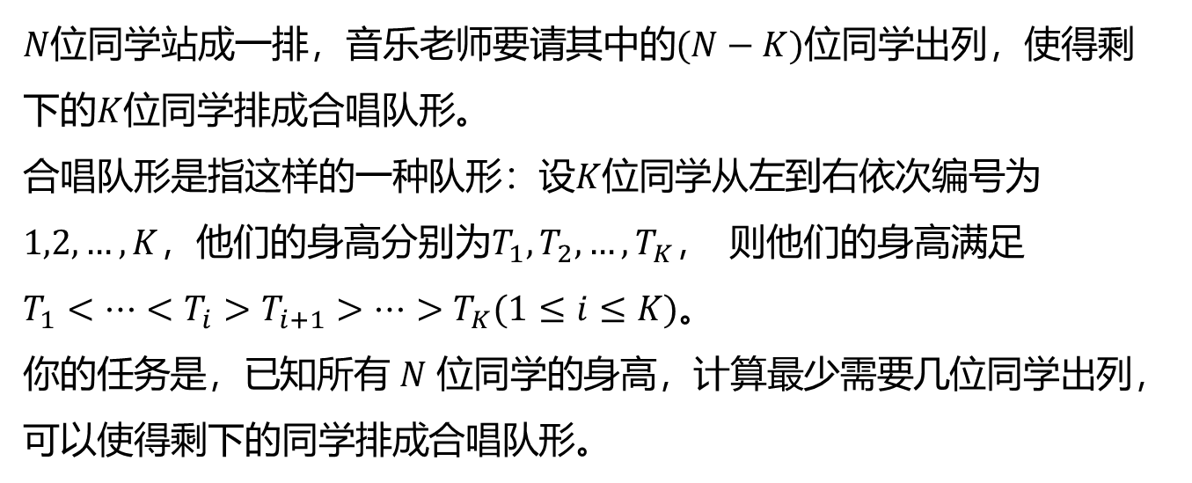
最长上升子序列
$N$位同学站成一排，音乐老师要请其中的$(N−K)$位同学出列，使得剩下的$K$位同学排成合唱队形。
合唱队形是指这样的一种队形：设$K$位同学从左到右依次编号为$1,2,…,K$，他们的身高分别为$T_{1},T_{2},…,T_{K}$， 则他们的身高满足
$T_{1}<…<T_{i}>T_{i+1}>…>T_{K}(1≤i≤K)$。
你的任务是，已知所有$N$位同学的身高，计算最少需要几位同学出列，可以使得剩下的同学排成合唱队形。
求两次最长升
P.S. 洛谷 P1091 合唱队形
10 minutes

Slide 41
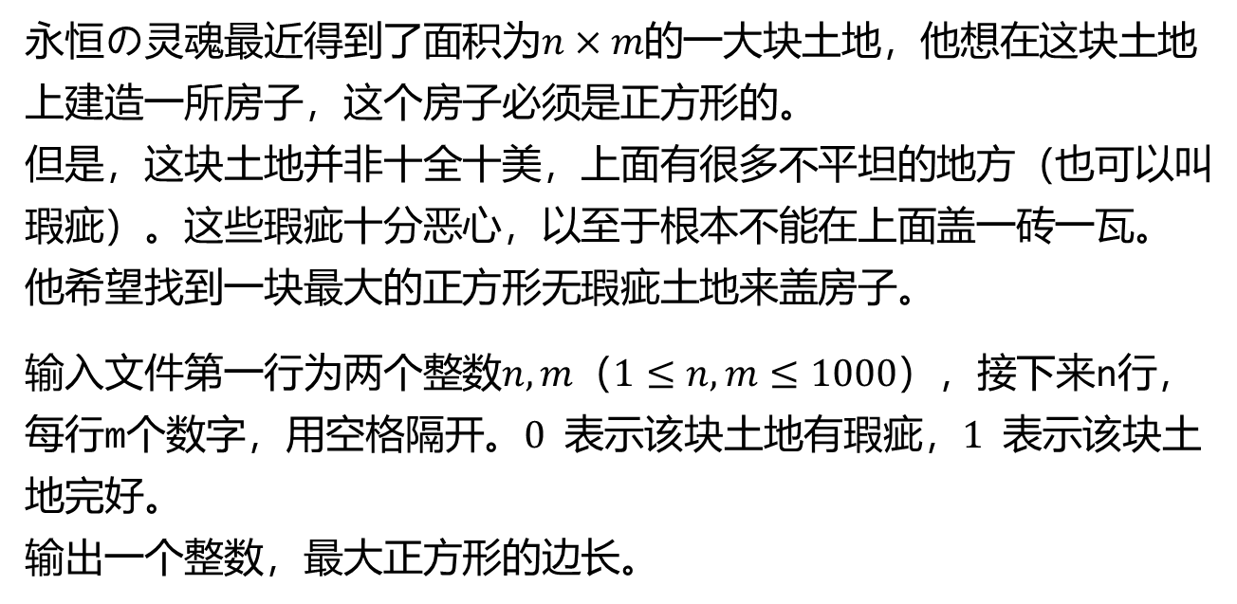
动态规划
永恒の灵魂最近得到了面积为$n×m$的一大块土地，他想在这块土地上建造一所房子，这个房子必须是正方形的。
但是，这块土地并非十全十美，上面有很多不平坦的地方（也可以叫瑕疵）。这些瑕疵十分恶心，以至于根本不能在上面盖一砖一瓦。
他希望找到一块最大的正方形无瑕疵土地来盖房子。
输入文件第一行为两个整数$n,m（1≤n,m≤1000）$，接下来n行，每行m个数字，用空格隔开。$0$ 表示该块土地有瑕疵，$1$ 表示该块土地完好。
输出一个整数，最大正方形的边长。

Slide 42
动态规划
解题步骤：
首先明确状态数组的含义：
f[i][j] = k 表示的含义为_________________________。
之后列出转移方程：
f[i][j] = min(________, ________, ________) + 1.
f[i][j] 中的最大值即为最终答案。

Slide 43
动态规划
解题步骤：
首先明确状态数组的含义：
f[i][j] = k 表示的含义为 _________________________ 。
之后列出转移方程：
f[i][j] = min(________, ________, ________ ) + 1.
f[i][j] 中的最大值即为最终答案。
包含（i,j）在内的最大的正方形的边长
f[i-1][j] f[i][j-1] f[i-1][j-1]
最大正方形(10min）

Slide 44
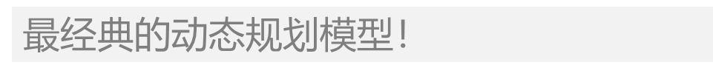
3
背包问题

Slide 45
0-1背包问题
辰辰是个天资聪颖的孩子，他的梦想是成为世界上最伟大的医师。为此，他想拜附近最有威望的医师为师。医师为了判断他的资质，给他出了一个难题。医师把他带到一个到处都是草药的山洞里对他说：“孩子，这个山洞里有一些不同的草药，采每一株都需要一些时间，每一株也有它自身的价值。我会给你一段时间，在这段时间里，你可以采到一些草药。如果你是一个聪明的孩子，你应该可以让采到的草药的总价值最大。”
P.S. 洛谷 P1048 采药

Slide 46
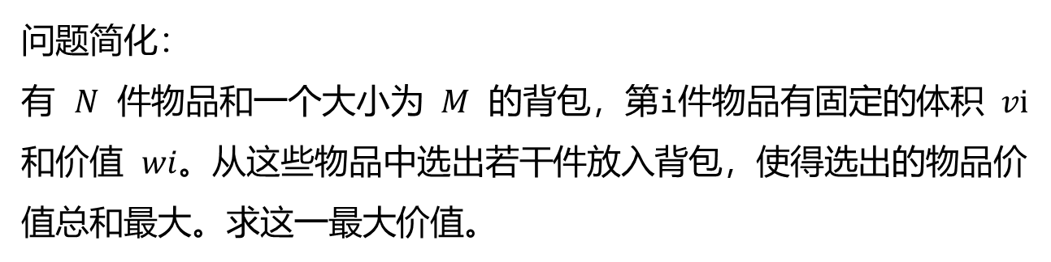
0-1背包问题
问题简化：
有 $N$ 件物品和一个大小为 $M$ 的背包，第i件物品有固定的体积 $vi$ 和价值 $wi$。从这些物品中选出若干件放入背包，使得选出的物品价值总和最大。求这一最大价值。

Slide 47
0-1背包问题
状态：设 f[i][j] 表示在前 i 件物品中选出若干件放入背包，占用空间为 j 时所能获得的最大价值。
根据第 i 件物品是否放入背包的决策，可列出动态转移方程：
f[i][j] = max(f[i-1][j], f[i-1][j-v[i]] + w[i]).
（不放） （放）
由于每件物品只有不选（0）或选（1）两种状态，因此称为0-1背包问题。

Slide 48
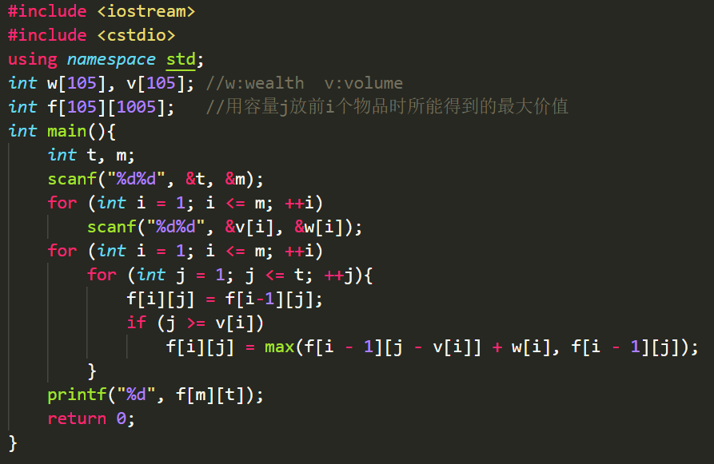
0-1背包问题
for (int i = 1; i <= n; ++i)
for (int j = 1; j <= m; ++j)
{
f[i][j] = f[i-1][j];
if (j >= v[i])
f[i][j] = max(f[i][j], f[i-1][j-v[i]] + w[i]);
}

Slide 49
0-1背包问题
练习时间：
P1048 采药(简单背包1)
P1049 装箱问题(简单背包2)

Slide 50
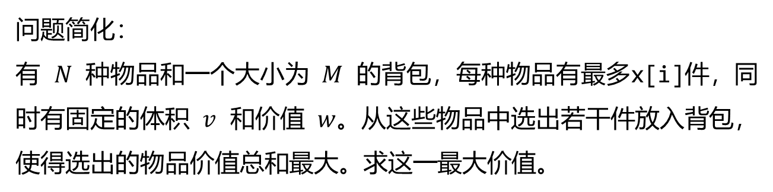
多重背包
问题简化：
有 $N$ 种物品和一个大小为 $M$ 的背包，每种物品有最多x[i]件，同时有固定的体积 $v$ 和价值 $w$。从这些物品中选出若干件放入背包，使得选出的物品价值总和最大。求这一最大价值。

Slide 51
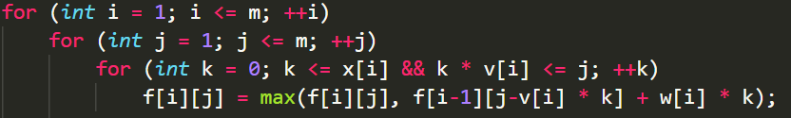
多重背包
Solution
直接加一层for
for (int i = 1; i <= n; ++i)
for (int j = 1; j <= m; ++j)
for (int k = 0; k <= x[i] && k * v[i] <= j; k++)
f[i][j] = max(f[i][j], f[i-1][j-v[i] * k] + w[i] * k);

Slide 52
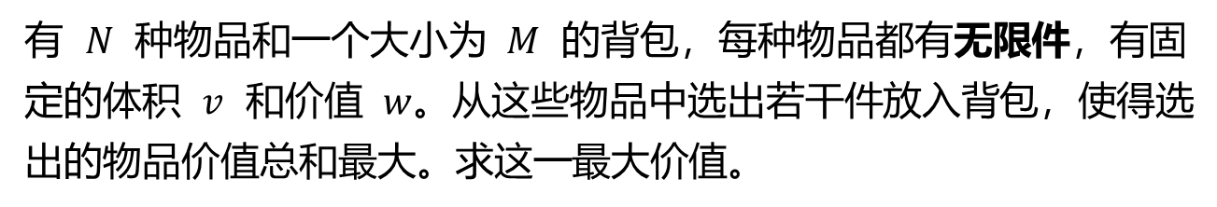
完全背包问题
有 $N$ 种物品和一个大小为 $M$ 的背包，每种物品都有无限件，有固定的体积 $v$ 和价值 $w$。从这些物品中选出若干件放入背包，使得选出的物品价值总和最大。求这一最大价值。

Slide 53
完全背包问题
状态：与多重背包相同，设 f[i][j] 表示在前 i 件物品中选出若干件放入背包，占用空间为 j 时所能获得的最大价值。
根据第 i 件物品是否放入背包的决策，可列出动态转移方程

Slide 54
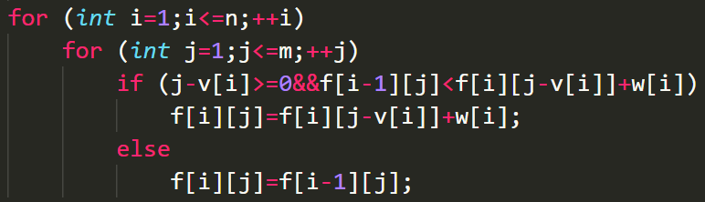
完全背包问题

Slide 55
空间优化
int f[1000];
// 0-1背包：
for (int i = 1; i <= n; ++i)
for (int j = m; j >= v[i]; --j)
f[j] = max(f[j], f[j-v[i]] + w[i]);
// 完全背包：
for (int i = 1; i <= n; ++i)
for (int j = v[i]; j <= m; ++j)
f[j] = max(f[j], f[j-v[i]] + w[i]);

Slide 56
最大子段和
洛谷 P1115
给出一段序列，选出其中连续且非空的一段使得这段和最大。
输入
7
2 -4 3 -1 2 -4 3
输出
4

Slide 57
Solution
f[i]:第i个数作为区间结尾的情况下，最大字段和
f[i] = max(f[i – 1] + a[i], a[i])

Slide 58
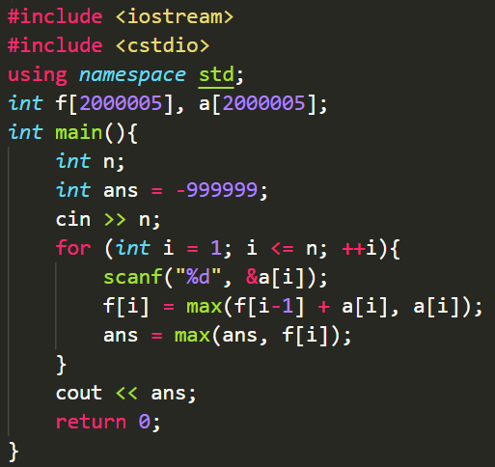
Solution

Slide 59
Solution
练习时间：
P1064 金明的预算方案(有依赖的背包)

Slide 60
樱花
洛谷 P1833
爱与愁大神后院里种了n棵樱花树，每棵都有美学值Ci。爱与愁大神在每天上学前都会来赏花。爱与愁大神可是生物学霸，他懂得如何欣赏樱花：一种樱花树看一遍过，一种樱花树最多看Ai遍，一种樱花树可以看无数遍。但是看每棵樱花树都有一定的时间Ti。爱与愁大神离去上学的时间只剩下一小会儿了。求解看哪几棵樱花树能使美学值最高且爱与愁大神能准时（或提早）去上学。
第1行：三个数：现在时间Ts（几点：几分），去上学的时间Te（几点：几分），爱与愁大神院子里有几棵樱花树n。
第2行~第n+1行：每行三个数：看完第i棵树的耗费时间Ti，第i棵树的美学值Ci，看第i棵树的次数Pi（Pi=0表示无数次，Pi是其他数字表示最多可看的次数Pi）。
输入
6:50 7:00 3
2 1 0
3 3 1
4 5 4
输出
11
100%数据：Te-Ts ≤ 1000，n ≤ 10000
样例解释：赏第一棵樱花树一次，赏第三棵樱花树2次

Slide 61
Solution
01背包 多重背包 完全背包的整合。
在DP进行到第i棵树的时候，对此树进行判断：
观看次数=1：01背包
观看次数>1：多重背包
观看次数=0：完全背包

Slide 62
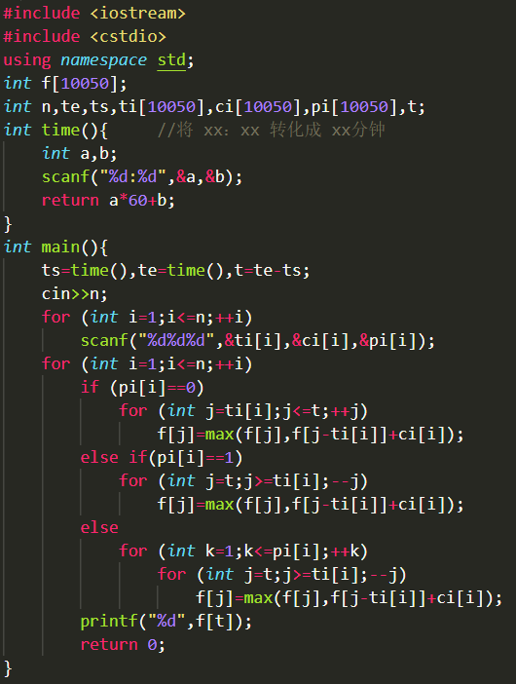
Solution
80分

Slide 63
Solution
练习时间：
P1833 樱花(二进制优化的背包)
P1020 导弹拦截

Slide 64
动 态 规 划
讲解：ykw
董子宁
课件协力：MS·OI

